Slide 1
蘑菇街电子商务案例
万江平 改编

Slide 2
内容提要
蘑菇街网络价值定位
蘑菇街商业模式
盈利模式
核心能力
蘑菇街经营模式
蘑菇街管理模式
SWOT分析
启发思考题

Slide 3
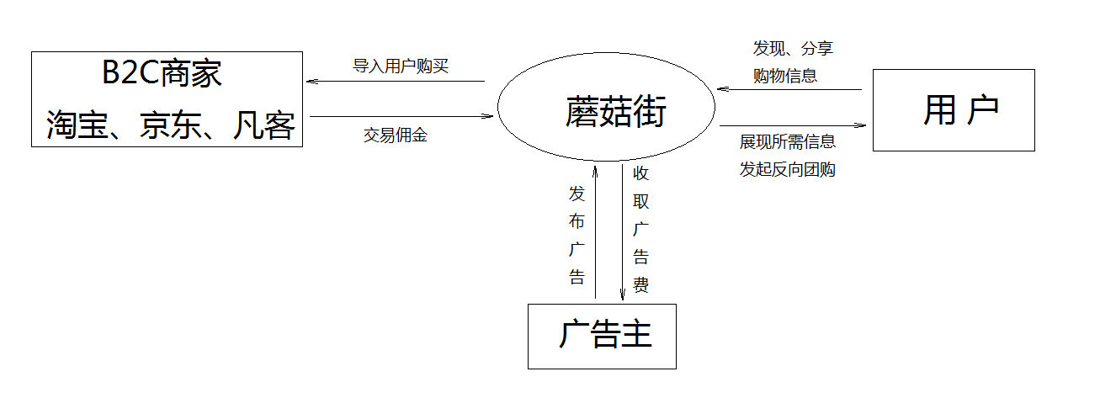
1 蘑菇街网络价值定位
Notes:
二进制代码编制：通过打孔纸带来编写程序  圆孔，透光，则表示1 其他表示0  通过圆孔纸带输入到老式计算机中，作为控制计算机的程序
汇编语言：将英文打字机与计算机相连，发送二进制信号，形成键盘编程时代  输入机器操作代码，后来形成汇编语言 直接控制计算机执行各种命令
高级语言：是高度封装了的编程语言，用接近自然语言组成的有序文本序列编写程序

Slide 4



2 蘑菇街商业模式
01
02
03
战略目标
目标用户和客户
产品与服务
愿景：蘑菇街在未来3-5年的时间里成为女性线上购物的重要入口
使命：发现时尚和分享购物乐趣
目标用户：二三线城市80、90后时尚敏感度高的女生
目标客户：从事时尚产品，有推广需求的商家
用户角度：吸引用户、引导消费、增加粘度
广告主角度：精准广告系统、站内外活动
Notes:
二进制代码编制：通过打孔纸带来编写程序  圆孔，透光，则表示1 其他表示0  通过圆孔纸带输入到老式计算机中，作为控制计算机的程序
汇编语言：将英文打字机与计算机相连，发送二进制信号，形成键盘编程时代  输入机器操作代码，后来形成汇编语言 直接控制计算机执行各种命令
高级语言：是高度封装了的编程语言，用接近自然语言组成的有序文本序列编写程序

Slide 5
3 盈利模式
精准广告
佣金收入
合作收益
盈利
Notes:
二进制代码编制：通过打孔纸带来编写程序  圆孔，透光，则表示1 其他表示0  通过圆孔纸带输入到老式计算机中，作为控制计算机的程序
汇编语言：将英文打字机与计算机相连，发送二进制信号，形成键盘编程时代  输入机器操作代码，后来形成汇编语言 直接控制计算机执行各种命令
高级语言：是高度封装了的编程语言，用接近自然语言组成的有序文本序列编写程序

Slide 6
4 核心能力
注重用户体验
深入研究女性，深谙女
性消费心理与需求
淘宝最好的产品经理+最强技术的专家+最牛的营销策划
超强实施力量，做事节奏快
01
02
用户洞察力
资深团队
蘑菇街通过对微博的深挖和创新，获得极佳的推广效果
推出反向团购产品“自由团”、“逛”
团队大胆创新
以“授权密匙”的方式，提高认证门槛
强势营销
持续创新
03
04
Notes:
二进制代码编制：通过打孔纸带来编写程序  圆孔，透光，则表示1 其他表示0  通过圆孔纸带输入到老式计算机中，作为控制计算机的程序
汇编语言：将英文打字机与计算机相连，发送二进制信号，形成键盘编程时代  输入机器操作代码，后来形成汇编语言 直接控制计算机执行各种命令
高级语言：是高度封装了的编程语言，用接近自然语言组成的有序文本序列编写程序

Slide 7
5 蘑菇街经营模式
横向合作：与同类型网站交换用户量
纵向合作：将微博、用户、电商平台、B2C商家整合成一条产业链
1
渠道策略
严把质量关，提升用户体验，动态排序商品信息
算法、行为分析、数据挖掘确保用户身份真实性
筛选优质商品，优化商品信息，提高交易转化率
市场竞争
2
品牌推广
3
电商平台推广：瀑布式图片分享以及站内外推广
社会化媒体推广：借助微博、人人网、豆瓣等社会化媒体推广
Notes:
二进制代码编制：通过打孔纸带来编写程序  圆孔，透光，则表示1 其他表示0  通过圆孔纸带输入到老式计算机中，作为控制计算机的程序
汇编语言：将英文打字机与计算机相连，发送二进制信号，形成键盘编程时代  输入机器操作代码，后来形成汇编语言 直接控制计算机执行各种命令
高级语言：是高度封装了的编程语言，用接近自然语言组成的有序文本序列编写程序

Slide 8
6 蘑菇街管理模式
企业文化
业务流程管理
服务与客户关系管理
满足用户个性化消费需求
揣摩用户消费心理趋向
团队敢于创新、善于创新
关注
导向购物平台
购买
消费后分享、引导二次消费
微博互动
网络平台
社会化媒体
增加用户黏度
组织框架
CEO
信用与风险管理
用户身份认证
质量管理
商家信用管理
技术总监
网络部总监
营销总监
策划总监
技术人员
网站优化管理人员
营销人员
品牌策划人员
Notes:
二进制代码编制：通过打孔纸带来编写程序  圆孔，透光，则表示1 其他表示0  通过圆孔纸带输入到老式计算机中，作为控制计算机的程序
汇编语言：将英文打字机与计算机相连，发送二进制信号，形成键盘编程时代  输入机器操作代码，后来形成汇编语言 直接控制计算机执行各种命令
高级语言：是高度封装了的编程语言，用接近自然语言组成的有序文本序列编写程序

Slide 9
7 SWOT分析
在整体定位和发展策略上缺少聚焦点
信息同质化
进入门槛低
过度依赖淘宝
W
T
S
O
用户社区活跃
清晰的购物分享主题和专区
产品丰富、变化灵活
开辟新的营销道路
使用大量用户的真实体验
有淘宝支持
Notes:
二进制代码编制：通过打孔纸带来编写程序  圆孔，透光，则表示1 其他表示0  通过圆孔纸带输入到老式计算机中，作为控制计算机的程序
汇编语言：将英文打字机与计算机相连，发送二进制信号，形成键盘编程时代  输入机器操作代码，后来形成汇编语言 直接控制计算机执行各种命令
高级语言：是高度封装了的编程语言，用接近自然语言组成的有序文本序列编写程序

Slide 10
启发思考题
1、蘑菇街发展的比较快，主要原因是什么？
2、蘑菇街运营中存在的问题是什么？该如何改进？
3、美丽说和蘑菇街都是电商导购网站，它们之间的区别是什么？

